Slide 1
Date | Task | Remark/Link
2021-11-23(0:45:00) | 解決自動登入token問題
2021-11-23(2:38:00) | 修改帳號管理頁面資料
2021-11-25(4:23:03) | 製作營業時間頁面與資料串接(debug) | Ipad介面有問題
2021-11-29(2:23:24) | 我的商戶、分店資料串接

Slide 2
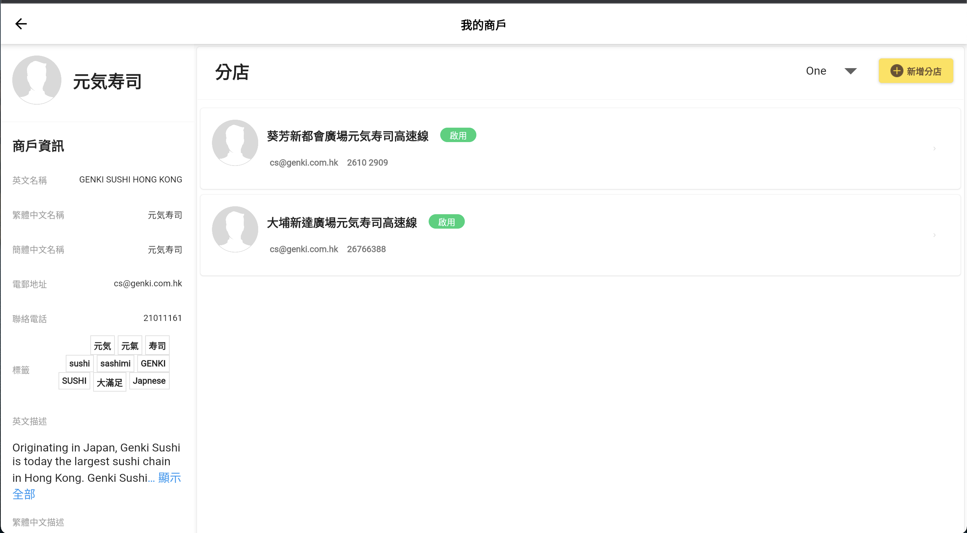
我的商户列表_商户信息(後端資料串接)

